Slide 1
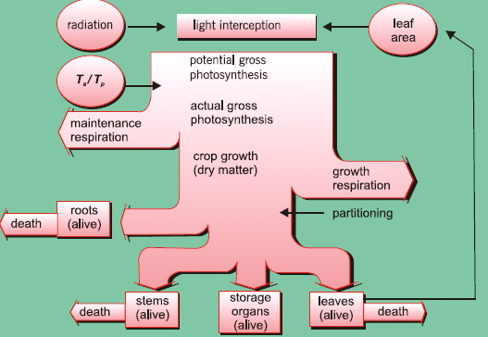
1100222 - Modelagem de Crescimento de Culturas Agrícolas
LEB5048 - Modelagem de Culturas Agrícolas I
Parte 2 – Construir um modelo
7 Aulas em 2024:
Abril: 25
Maio: 2, 9, 16, 23
Junho: 6, 20
Prof. Quirijn de Jong van Lier

Slide 2
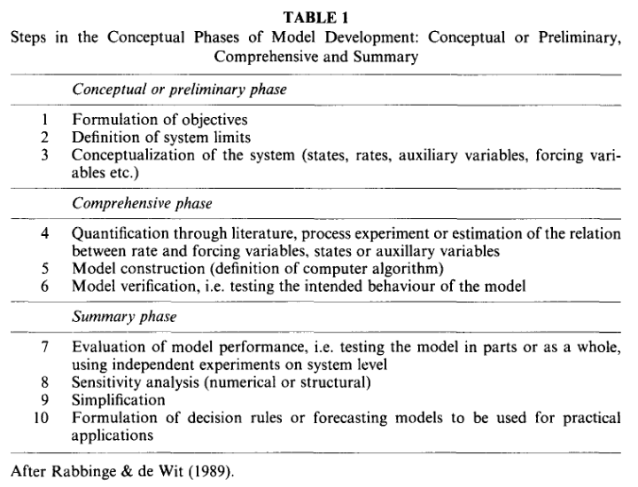

Slide 3
Terminologia:
MODELO
Um algoritmo representando parte da natureza
MODELAGEM
A atividade de construir um modelo
SIMULAÇÃO
A realização de um cálculo com um modelo
CENÁRIO
Conjunto das condições de contorno de uma simulação

Slide 4
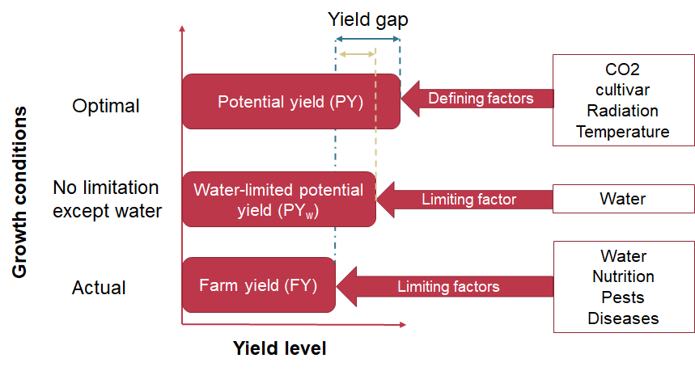
Potencial, Limitada por água, Real

Slide 5
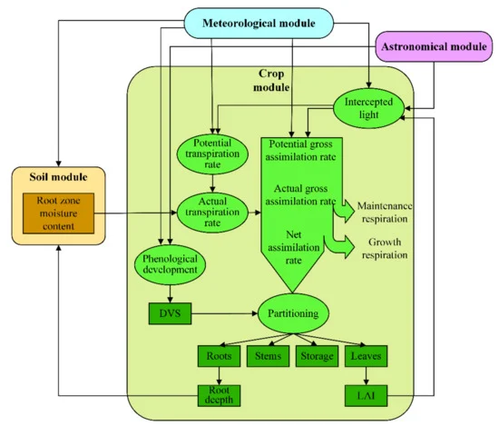
Algoritmo para a modelagem da produtividade potencial ou limitada por água de uma planta anual

Slide 6
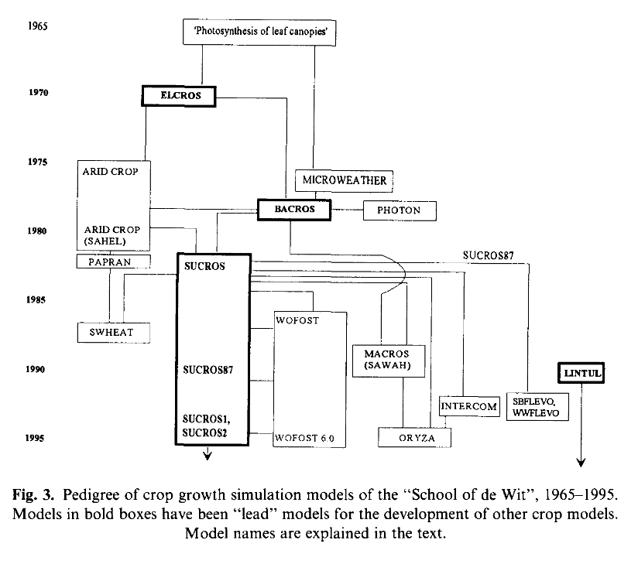
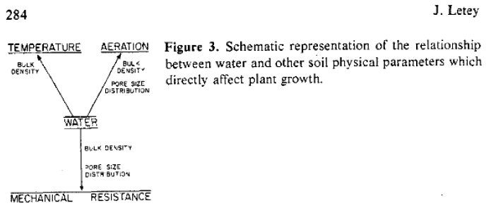
Nada disso é (muito) novo ...

Slide 7
Mas: por que desenvolver modelos?
Organizar conhecimento
Direcionar experimentos (quais medições, quando, onde, sensibilidades)
Analisar cenários (novos)

Slide 8
Dados, modelo, resultados
Dados
Meteo
Cultura
Simulação
Interpretação
Cenário
Manejo
Modelo
Resultados
Somente
limitado por água
Solo

Slide 9
A construção de um modelo (ou: qualquer processamento computacional de dados) requer uma plataforma, uma linguagem
Exemplos:
MS Excel (planilha eletrônica)
Basic, Fortran, C, Python, Pascal, Julia ... (compilador de linguagem)

Slide 10
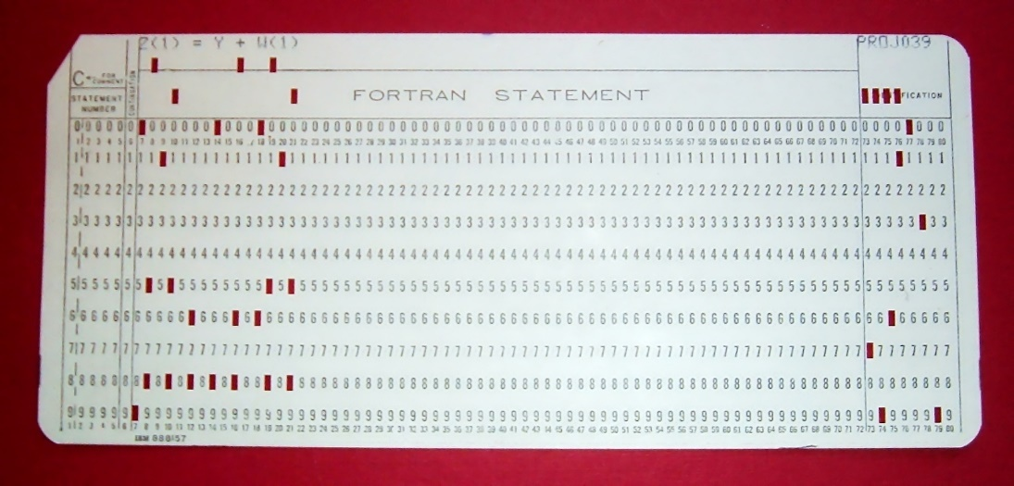
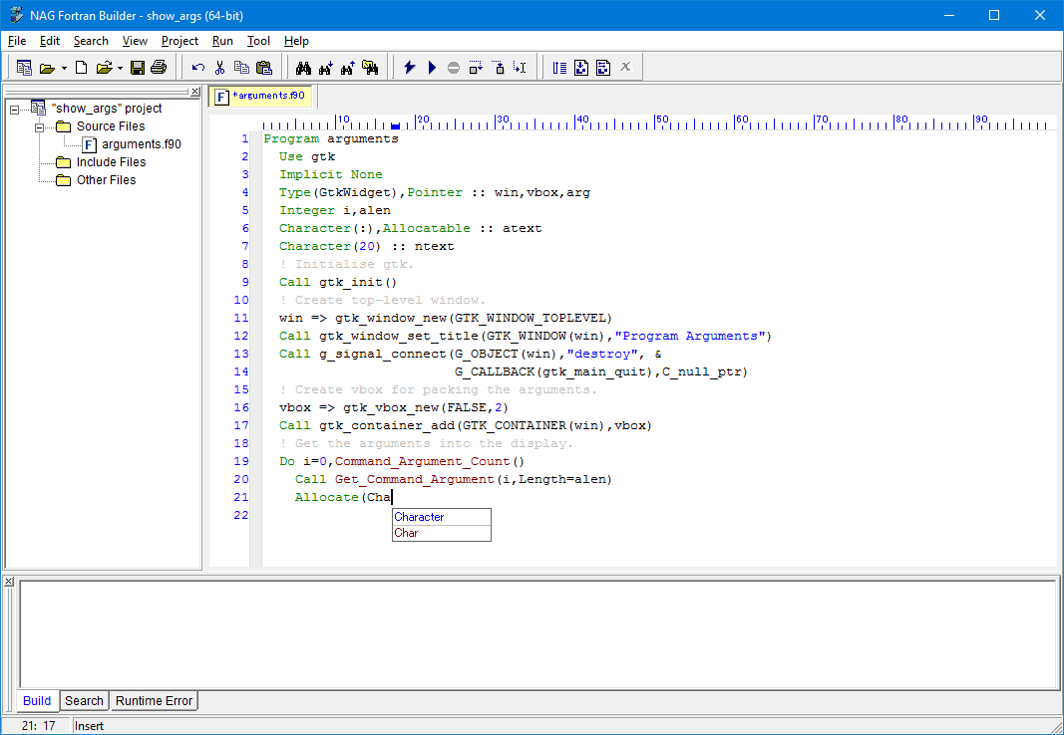
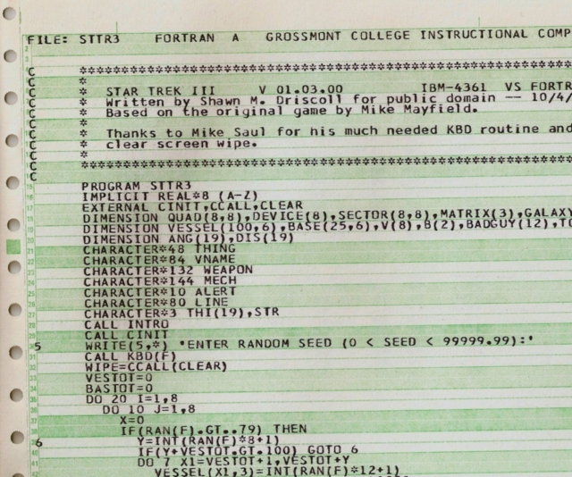
Fortran (1957)

Slide 11
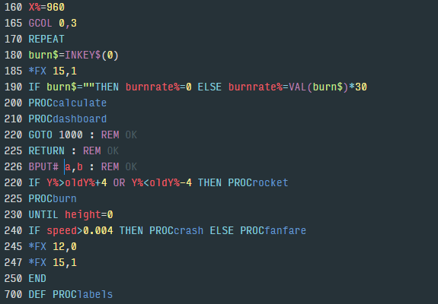
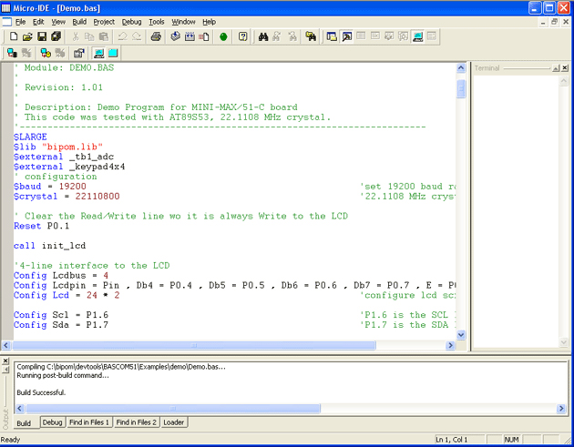
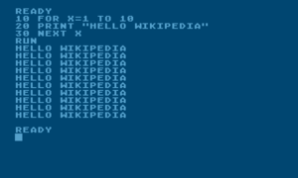
Basic (1964)

Slide 12
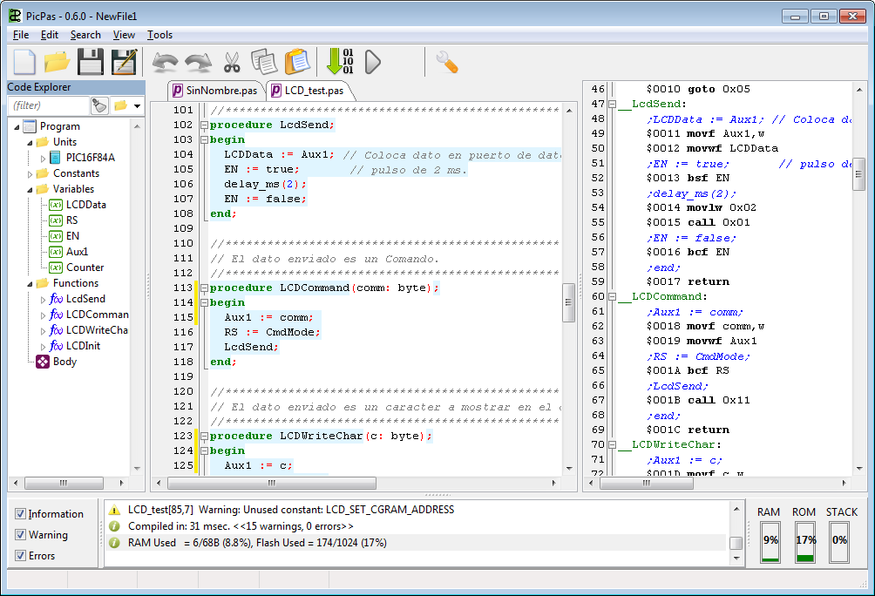
Pascal (1970)

Slide 13
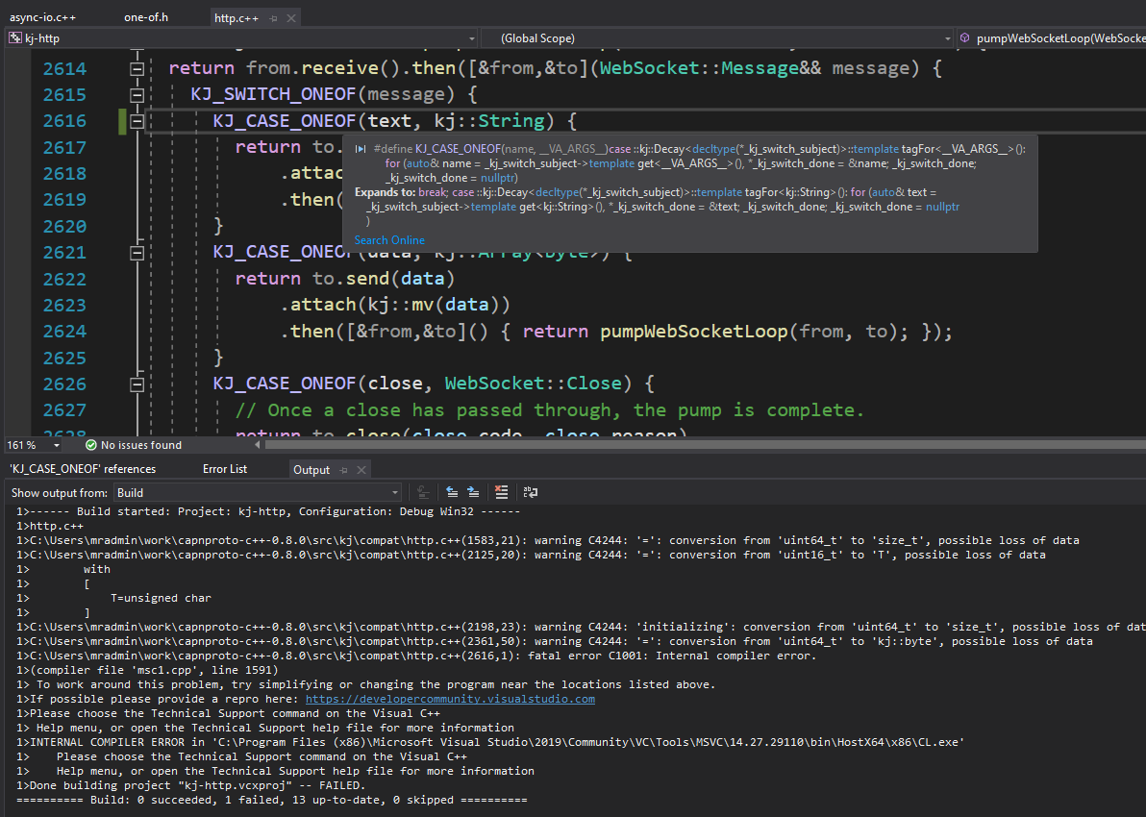
C (1970)

Slide 14
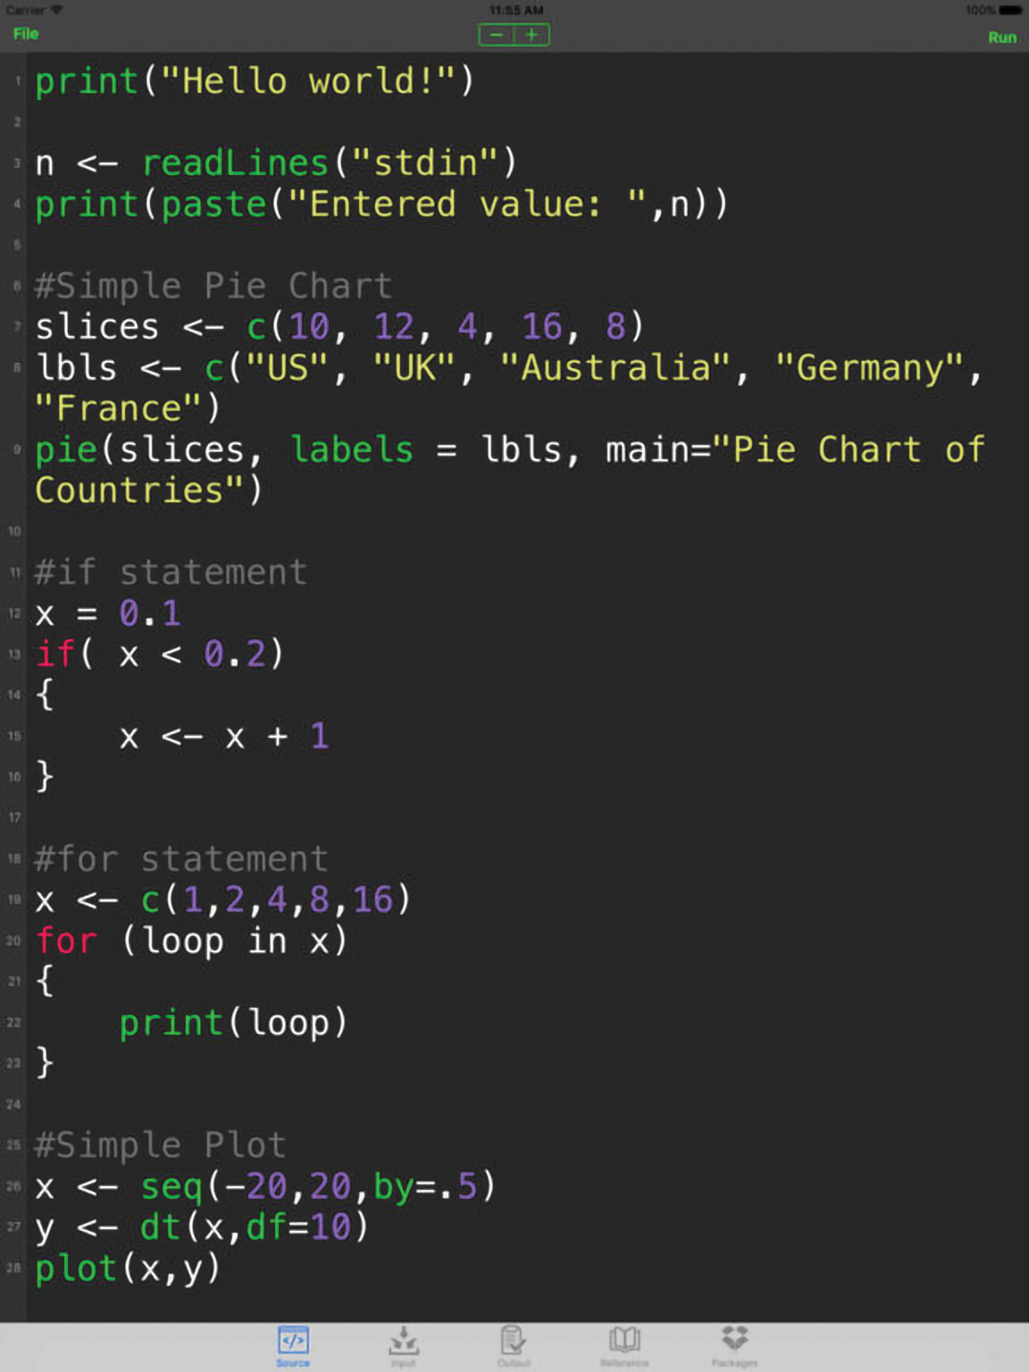
R (2000)

Slide 15
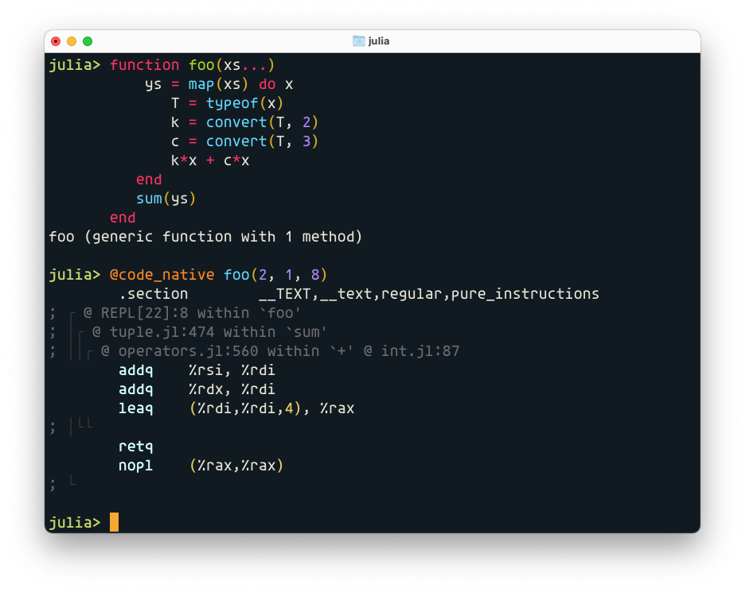
Julia (2012)

Slide 16
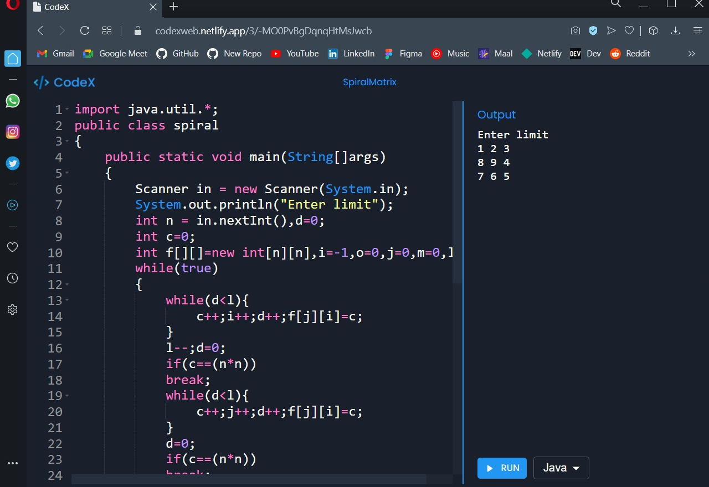
Python (1991)

Slide 17
O que (“todas”) as linguagens de programação têm em comum?
Linearidade
Loops (módulos iterativos)
Blocos condicionais

Slide 18
Como vamos proceder (programação das aulas)
Aula 1 (25/04)Introdução
Aula 2 (02/05)Montar a estrutura geral do algoritmo e iniciar a simulação da produtividade potencial
Aula 3 (09/05)Calcular a produtividade potencial, calibrar, testar
Aula 4 (16/05)Incluir o balanço hídrico para o cálculo da produtividade limitada por água
Aula 5 (23/05)Completar o cálculo da produtividade limitada por água
Aula 6 (06/06)Incluir a redução da evaporação e o cálculo da produtividade da água
Aula 7 (20/06)Encerramento, entrega do relatório final

Slide 19
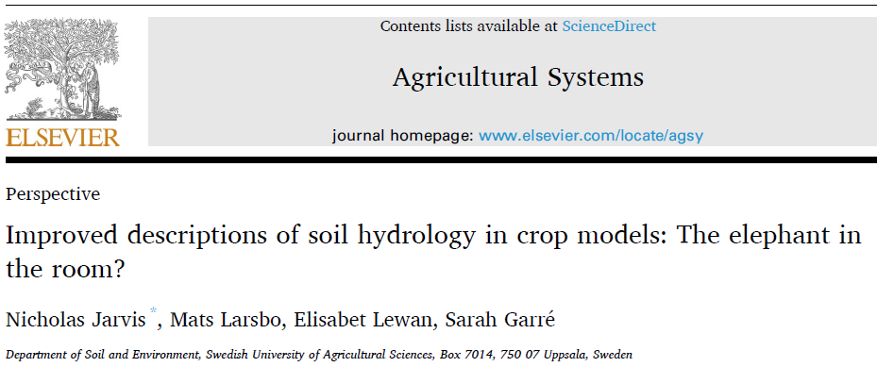
1
ler esse trabalho e (PG) fazer resenha
2

Slide 20
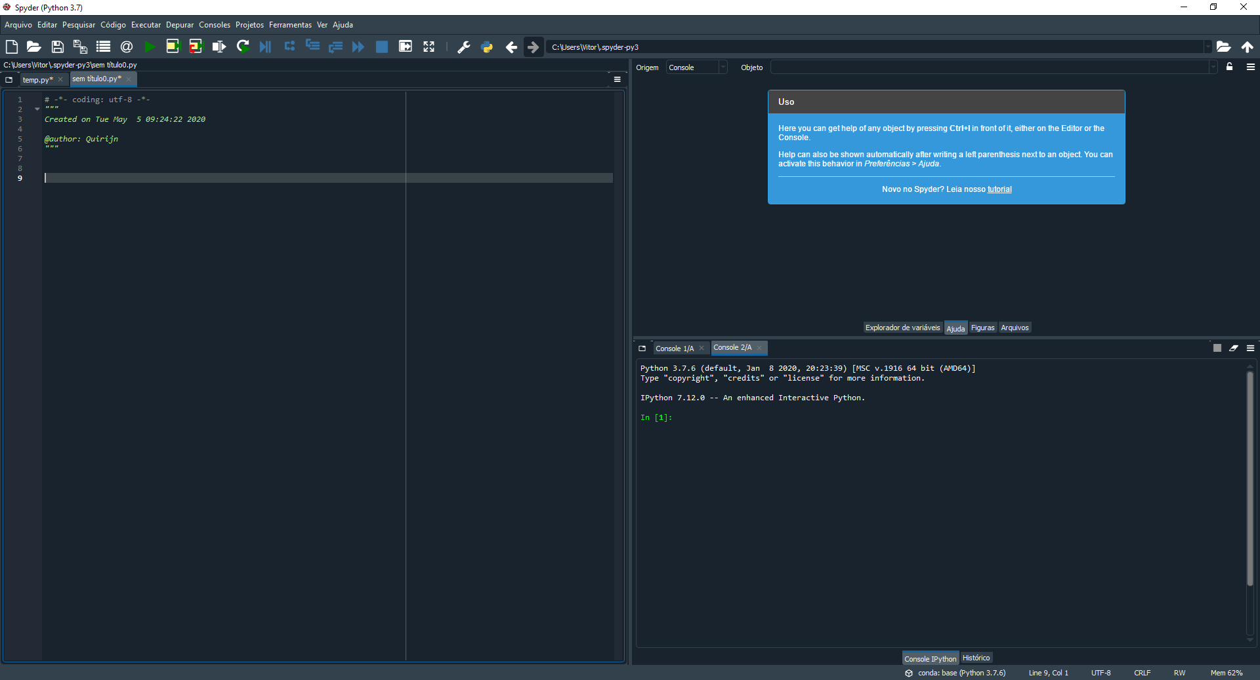
Python

